Slide 1
डिजिटल नागरिकता
पाठ 10
उपयुक्त शरीर की छवि

Slide 2
स्तर 2 | डिजिटल नागरिकता
चलो शरीर की छवि के बारे में बात करते हैं
क्या आपने 'बॉडी इमेज' शब्द के बारे में सुना है?
आपके लिए इसका क्या मतलब है?
एक उपयुक्त शारीरिक की छवि क्या है?
"आदर्श शरीर प्रकार" के दबाव को बढ़ाने में सोशल मीडिया कैसे भूमिका निभा सकता है?

Slide 3
स्तर 2 | डिजिटल नागरिकता
शरीर की छवि के कुछ महत्वपूर्ण पहलू
अवधारणात्मक शरीर की छवि
प्रभावशाली शरीर की छवि
संज्ञानात्मक (मानसिक) शरीर की छवि
अवधारणात्मक शरीर की छवि
आप अपने शरीर को कैसे देखते हैं
आप अपने शरीर के बारे में कैसा महसूस करते हैं
आप अपने शरीर के बारे में कैसे सोचते हैं
जिस तरह से आप अपने अवधारणात्मक, भावात्मक और मानसिक शरीर की छवि के परिणामस्वरूप व्यवहार करते हैं

Slide 4
स्तर 2 | डिजिटल नागरिकता
हम ऑनलाइन जो तस्वीरें देखते हैं वे कितनी वास्तविक होती हैं?
हम विज्ञापनों या सोशल मीडिया में जो छवियां देखते हैं, वे कितनी वास्तविक हैं?
इन तस्वीरों को कैसे बदला जा सकता है? क्या आपने फोटोशॉपिंग या एयरब्रशिंग के बारे में सुना है?
क्या आपने कभी किसी सेलेब्रिटी की कोई ऐसी तस्वीर देखी है जिसके बारे में आपको संदेह हो कि उसे बदल दिया गया है?
तस्वीरों में फेरबदल या 'टचिंग अप' करने से विज्ञापन कंपनियों को क्या हासिल होता है?
क्या आप किसी ऐसे सेलेब्रिटी को जानते हैं जिसने फोटो एडिटिंग के खिलाफ आवाज उठाई हो?

Slide 5
स्तर 2 | डिजिटल नागरिकता
उद्धरण
ग्लोबल सेंसेशन प्रियंका चोपड़ा अपनी सकारात्मकता और जीवन के दृष्टिकोण से बहुत से लोगों को प्रेरित कर रही हैं। उन्होंने एक बार बॉडी-शेमिंग के बारे में भी बात की थी और कहा कि:
इस बारे में इतनी गलत धारणा है कि महिलाओं को कैसा दिखना चाहिए और हमारे शरीर को कैसा दिखना चाहिए। खासकर जब आप (फिल्म) व्यवसाय में होते हैं, तो आप कुछ पाउंड खर्च करते हैं और लोग आपको शर्मिंदा कर रहे होते हैं। ऐसा होता है। क्रिसमस हम सभी के लिए है। मैं एक भारतीय हूं। मेरे पास होली है, दिवाली है, मेरी सौ छुट्टियां हैं और मेरे शरीर में उतार-चढ़ाव होता है और आप जानते हैं कि क्या ... मैं इसके साथ ठीक हूं।

Slide 6
स्तर 2 | डिजिटल नागरिकता
किशोर शरीर की छवि के मुद्दों से लड़ता है
हर्षिता की कहानी
Notes:
कैसे बॉडी शेमिंग ने एक किशोर को ट्रॉमा में छोड़ दिया | क्रूर।

Slide 7
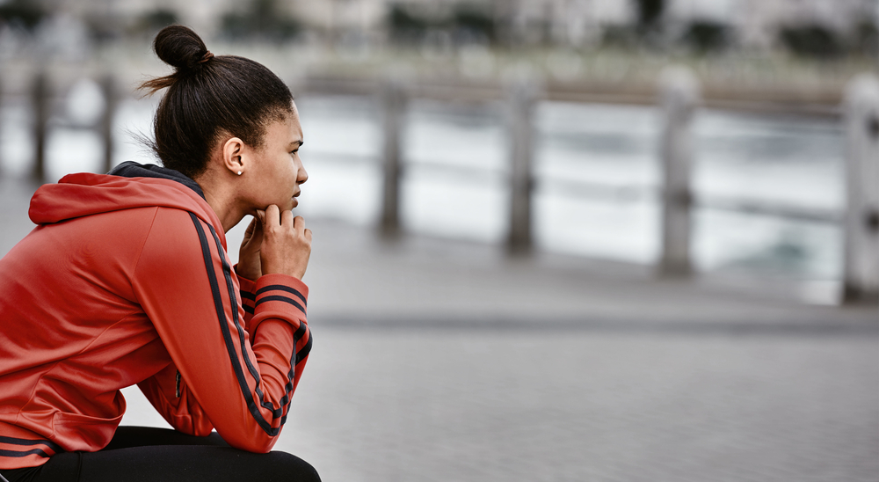
स्तर 2 | डिजिटल नागरिकता
आत्म प्रतिबिंब
एक भौतिक विशेषता का नाम बताएं जिसके बारे में आपने हमेशा आत्म-जागरूक महसूस किया है
क्या यह आपके आत्मविश्वास को प्रभावित करता है? आप इसे संबोधित करने के लिए क्या कर सकते हैं?

Slide 8
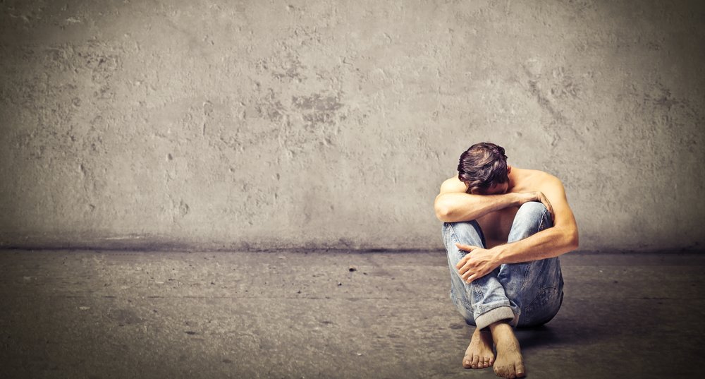
स्तर 2 | डिजिटल नागरिकता
लड़कों में बॉडी शेमिंग
कई लोग बॉडी शेमिंग को लड़कियों या महिलाओं से जोड़कर देखते हैं
क्या लड़के या पुरुष भी बॉडी शेमिंग का अनुभव करते हैं?
ऐसी कौन सी विशेषताएँ हो सकती हैं जिन पर लड़के शर्मिंदा होंगे?

Slide 9
स्तर 2 | डिजिटल नागरिकता
कितना है बहुत ज्यादा ?
बॉडी इमेज लड़कों के लिए इतनी बड़ी समस्या क्यों बन गई है?
Notes:
(1) Arjun Kapoor opens up on his STRUGGLE with weight, BODY SHAMING in India and more - YouTube

Slide 10
स्तर 2 | डिजिटल नागरिकता
मैं योग्य हूँ…
तीन चीजें लिखें जो आपको अपने बारे में पसंद हैं लेकिन वे शारीरिक लक्षण नहीं हैं।
सीसीसी
आप किसमें अच्छे हैं?
लोग आपके बारे में क्या प्रशंसा करते हैं?
आपको कब लगता है कि आप सर्वश्रेष्ठ और सबसे शक्तिशाली हैं?

Slide 11
स्तर 2 | डिजिटल नागरिकता
शक्ति वापस ले लो!
शरीर की छवि और शक्ति को आप वापस कैसे ले सकते हैं
Notes:
https://www.youtube.com/watch?v=-ZiDrqte-HE&t=2s

Slide 12
स्तर 2 | डिजिटल नागरिकता
शक्ति वापस ले लो !
वाक्य समाप्त करें:
1
अगली बार जब मैं टीवी या सोशल मीडिया या पत्रिका पर कोई विज्ञापन देखूंगा, तो मुझे याद होगा कि _________________________
2
जब मैं किसी को अपने बारे में नकारात्मक बातें करते हुए सुनता हूँ, तो मैं ___________________________________ करूंगा ।
3
अपने शरीर या शरीर के कुछ अंगों के बारे में चिंता करने के बजाय, मैं _________________________ जैसी एक नई आदत/शौक विकसित कर सकता हूं जो मुझे अपने बारे में अच्छा महसूस कराएगा।

Slide 13
स्तर 2 | डिजिटल नागरिकता
सही या गलत?
अपने नियमित सोशल मीडिया फीड की जांच करें और किसी भी ऐसे व्यक्ति की पहचान करें जो आपके शरीर के बारे में नकारात्मक भावनाओं में योगदान दे सकता है या आपको तनाव महसूस करा सकता है क्योंकि आपके पास 'आदर्श' शरीर नहीं है।
क्या इन खातों का अनुसरण करते रहना उचित है?
इन नकारात्मक प्रभावों को दूर करें।
नए खातों या अनुसरण करने वाले लोगों को ढूंढें जो शरीर के बारे में सकारात्मक संदेश फैलाते हैं।

